Slide 1
감귤 궤양병 CV 파이프라인
disease_01 — Classification / Detection / Segmentation + 비교 실험
YBNML
AI Hub 감귤 병충해 데이터 / Apple M4 MPS 환경
프로젝트 목표 · 알고리즘 · 결과 · 인사이트
GitHub: github.com/YBNML/disease_01
발표 일시: 2026-04-21

Slide 2
목차
• 1. 프로젝트 개요 (목적 · 데이터)
• 2. 아키텍처 & 파이프라인 설계
• 3. 3가지 CV 태스크 구현
– P1 Classification / P2 Detection / P3 Segmentation
• 4. 비교 실험 3종
– P1b 백본 / P2b YOLO / P3b Seg 아키텍처
• 5. 배포 실험 (장기학습 · 양자화 · Distillation)
• 6. 분석 노트북 & 핵심 인사이트
• 7. 한계 & 향후 계획

Slide 3
1. 프로젝트 개요
목적과 데이터셋

Slide 4
프로젝트 목적
• 문제 정의
– 수확된 감귤(온주밀감)의 정상 vs 궤양병(canker) 자동 검수
– 데이터셋은 꼭지 잘린 수확 후 과일을 배경 분리된 환경에서 촬영
• 필요성
– 궤양병은 감귤류 주요 질병 — 상품성·수출 검역에 직접 영향
– 수확·선별 단계 자동 품질 검수로 인력 비용 절감 + 기준 일관성
– 불량 과일 조기 제거로 유통·저장 중 오염 확산 방지
• 접근 방법
– 3가지 CV 태스크를 공통 모듈 위에 구축
– 모델 아키텍처 비교로 배포 관점 평가
– TDD 기반 재현 가능한 실험 프레임워크

Slide 5
데이터셋: AI Hub 감귤 병충해 영상
• 출처: AI Hub 감귤 병충해 영상 데이터 (온주밀감)
• 총 3,834장 — 정상 2,290 / 궤양병 1,544
– Train 3,407 / Val 427 (AI Hub 제공 split 유지)
– Polygon 라벨 보유: 787장 (Detection/Segmentation용)
• 이미지 특성 — 수확·선별 단계 검수용 촬영본
– 꼭지 잘린 수확 후 과일을 흰 배경에 놓고 촬영
– 1920×1080, 이미지당 감귤 1개 (단일 객체)
• 풍부한 메타데이터
– 카메라(Samsung/Xiaomi/LGE), 지역(10곳), 노지/온실
– 환경(기온/습도/일사량/토양수분/강수)
– 성장단계, 촬영시기

Slide 6
2. 아키텍처
설계 원칙과 모듈 구성

Slide 7
설계 원칙
• DRY — 공통 모듈 재사용
– 데이터 로딩 · 라벨 파싱 · 설정 · 유틸을 common/ 하나로 통일
• 태스크별 독립성
– classification/ detection/ segmentation/ 각 태스크가 common/만 의존
• TDD — 총 93개 테스트
– 라벨 파싱 / Dataset / Metrics / Loss 모두 단위 테스트
• 재현성
– 고정 seed(42) + 타임스탬프 output + config 스냅샷
• Config-driven 실험
– YAML + CLI override로 하이퍼파라미터 실험

Slide 8
데이터 파이프라인 & 라벨 변환
• AI Hub JSON → Python dict (load_sample)
• ANTN_PT 문자열 파싱: '[x1|x2|...],[y1|y2|...]' → (N, 2) int array
• 태스크별 변환
– Classification: 폴더명 → 0(정상) / 1(궤양병)
– Detection: polygon → bbox → YOLO format (정규화)
– Segmentation: polygon → 픽셀 mask (0:bg, 1:normal, 2:canker)
• 메타데이터 동시 반환 (Phase 2 대비)
– 카메라 · 지역 · 환경값을 Dataset 샘플에 포함

Slide 9
3. 3가지 CV 태스크 구현
P1 Classification / P2 Detection / P3 Segmentation

Slide 10
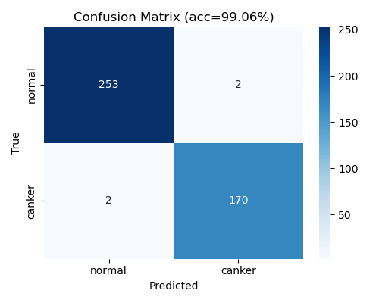
결과 이미지 — ViT-Small Confusion Matrix
ViT-Small/16 on val set (427) — 오분류 4장 (FN 1, FP 3)
Notes:
P1b에서 최고 성능을 보인 ViT-Small의 confusion matrix. 궤양병 recall 거의 완벽.

Slide 11
P1 — Classification (ResNet50)
• 모델 & 학습 설정
– torchvision ResNet50 (ImageNet pretrained), FC → 2-class
– AdamW (lr=1e-4) + CosineAnnealingLR + CrossEntropyLoss
– WeightedRandomSampler로 클래스 불균형 처리
– Best checkpoint: val F1 (궤양병 class)
• 결과 — 2 epochs on MPS (약 6분)
– Accuracy 98.83% / F1 0.986 / AUC 0.999
– 궤양병 Recall 100% (놓친 사례 0장)
– FP 5장 / FN 0장 — 의료적 스크리닝에 이상적

Slide 12
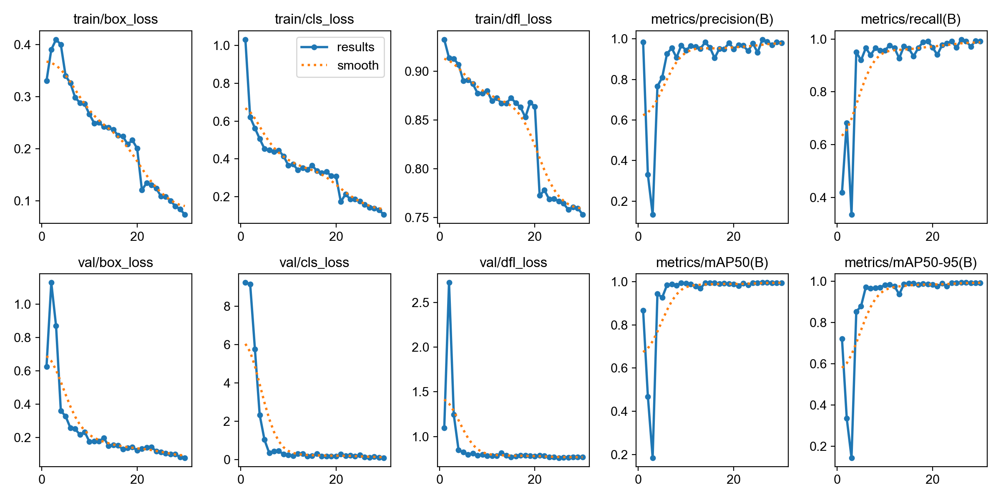
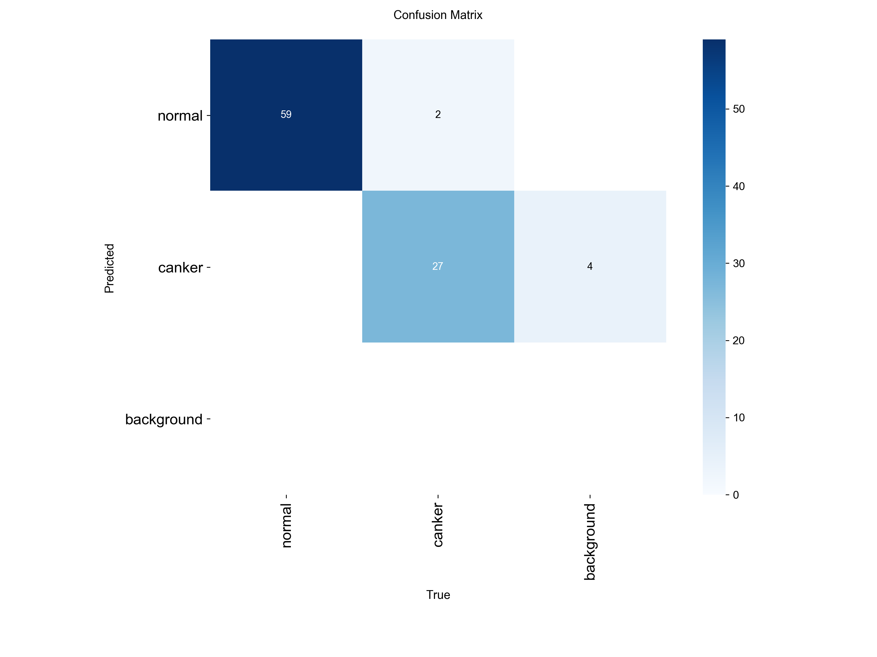
결과 이미지 — YOLOv8m 30ep 학습 곡선 & Confusion Matrix
Training curves (loss & mAP over 30 epochs)
Confusion matrix (val 88 images)
Notes:
P4-A1 장기학습 결과: under-fit이었던 yolov8m이 30ep에 mAP@0.5 0.9945 달성.

Slide 13
P2 — Detection (YOLOv8s)
• 모델 & 학습 설정
– ultralytics YOLOv8s (COCO pretrained)
– AI Hub polygon → YOLO bbox 포맷 변환 (787장)
– SGD + 내장 augmentation (mosaic/mixup)
– imgsz=640, batch=16
• 결과 — 5 epochs on MPS (약 6분)
– mAP@0.5: 0.994 / mAP@0.5:0.95: 0.989
– Normal AP 0.994 / Canker AP 0.995
– 배경 흰색 + 단일 객체 → 난이도 본질적으로 낮음

Slide 14
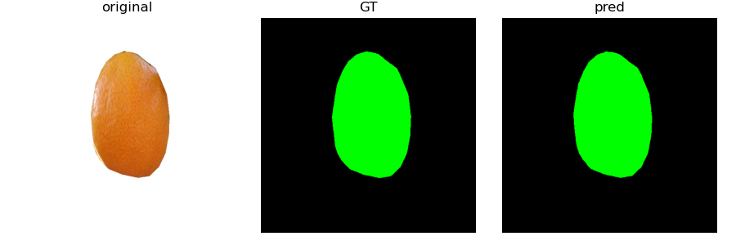
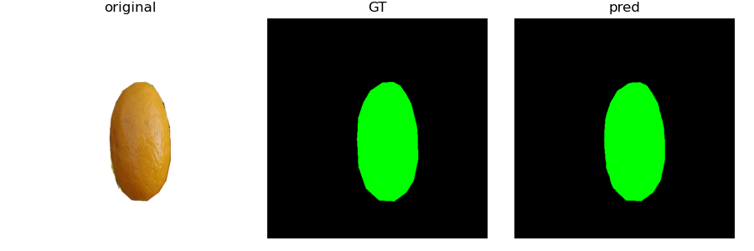
결과 이미지 — Segmentation 정성 샘플 (DeepLabV3+ 20ep)
샘플 #1 (원본 | GT mask | 예측 mask)
샘플 #2 (원본 | GT mask | 예측 mask)
Notes:
P4-A2 결과. 초록=정상, 빨강=궤양병. GT와 예측이 거의 겹침.

Slide 15
P3 — Segmentation (smp U-Net + ResNet34)
• 모델 & 학습 설정
– smp U-Net encoder=ResNet34 (ImageNet pretrained)
– 3-class semantic: bg / 정상 / 궤양병 — 단일 모델로 분류+분할
– AdamW + Cosine + 0.5×CE + 0.5×DiceLoss
– albumentations로 image+mask 동시 변환 (mask NN interp)
• 결과 — 3 epochs on MPS (약 8분)
– mIoU 0.940 / Pixel Accuracy 99.3%
– IoU: bg 0.998 / 정상 0.937 / 궤양병 0.886
– 궤양병 최약 — polygon이 병변 아닌 과일 외곽이라는 한계

Slide 16
4. 비교 실험 3종
백본 · YOLO variants · Seg 아키텍처

Slide 17
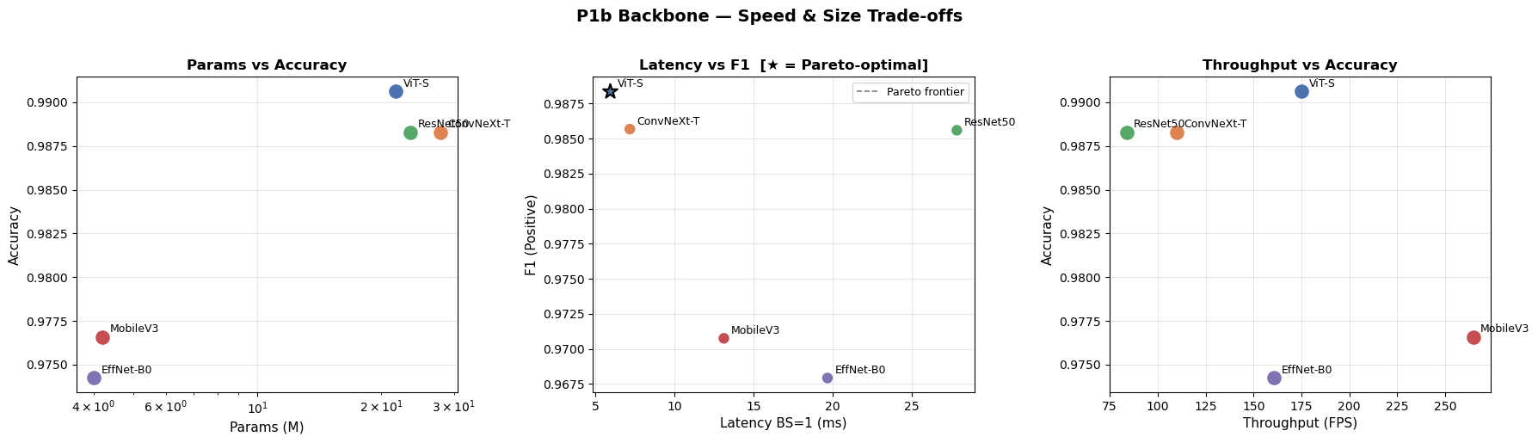
결과 이미지 — P1b 백본 비교 시각화
scatter: params vs accuracy / latency vs F1 / throughput vs accuracy
Notes:
노트북 05에서 실행한 3-panel scatter. ViT-Small이 Pareto-optimal.

Slide 18
P1b — Classification 백본 비교 (5 models, 5 epochs)
Model | Params | Accuracy | F1 (canker) | Latency bs=1 (ms) | FPS
ViT-Small/16 🏆 | 21.7M | 99.06% | 0.988 | 5.94 | 175.0
ConvNeXt-Tiny | 27.8M | 98.83% | 0.986 | 7.18 | 109.8
ResNet50 | 23.5M | 98.83% | 0.986 | 27.86 | 83.8
MobileNetV3-L | 4.2M | 97.66% | 0.971 | 13.12 | 264.6
EfficientNet-B0 | 4.0M | 97.42% | 0.968 | 19.68 | 160.6
Notes:
ViT-Small이 정확도 최고 + latency 최저 — Apple MPS에서 Transformer가 기존 CNN보다 빠르게 동작한 흥미로운 발견. MobileNetV3은 throughput 왕 (264 FPS, 4.2M params).

Slide 19
P2b — YOLOv8 variants 비교 (n/s/m, 5 epochs)
Model | Params | mAP@0.5 | mAP@0.5:0.95 | Latency (ms) | FPS
yolov8n | 3.0M | 0.9926 | 0.9907 | 8.87 | 168.9
yolov8s 🏆 | 11.1M | 0.9933 | 0.9917 | 17.24 | 68.3
yolov8m (5ep under-fit) | 25.9M | 0.9909 | 0.9860 | 34.91 | 30.2
Notes:
5 epoch로는 yolov8m이 under-fit. yolov8s가 정확도+속도 균형 최고. yolov8n은 엣지/모바일 유력 (168 FPS).

Slide 20
P3b — Segmentation 아키텍처 비교 (4 combos, 3 epochs)
Label | Arch | Encoder | Params | mIoU | IoU canker | FPS
unet_resnet34 (baseline) | Unet | resnet34 | 24.4M | 0.9616 | 0.9291 | 40.5
deeplabv3plus_resnet34 🏆 | DeepLabV3+ | resnet34 | 22.4M | 0.9777 | 0.9621 | 36.1
fpn_resnet34 | FPN | resnet34 | 23.2M | 0.9677 | 0.9400 | 41.6
unet_efficientnet-b0 | Unet | efficientnet-b0 | 6.3M | 0.9077 | 0.8172 | 43.3
Notes:
DeepLabV3+ 우승. Atrous conv로 공간 정보 복원이 병변 경계에 유리. Decoder 교체 > Encoder 경량화.

Slide 21
5. 배포 실험 (P4)
장기학습 · 양자화 · Knowledge Distillation

Slide 22
P4-A1 — yolov8m 30 epoch (under-fit 가설 검증)
• P2b에서의 의문
– 5ep에 yolov8m(0.991)이 yolov8s(0.993)보다 낮음 — under-fit?
• 검증: 30 epoch로 재학습
– Epoch 5 → 10 → 20 → 30 mAP@0.5: 0.927 → 0.991 → 0.988 → 0.9945
• 결론
– Under-fit 가설 확인 — 충분한 학습이 있어야 모델 capacity 발휘
– 큰 모델은 '긴 학습'이 조건

Slide 23
P4-A2 — DeepLabV3+ 20 epoch (장기 학습)
• P3b 3ep vs P4 20ep 비교
– mIoU: 0.9777 → 0.9836 (+0.006)
– 궤양병 IoU: 0.9621 → 0.9721 (+0.010)
– 정상 IoU: 0.9732 → 0.9805 (+0.007)
• 17~20 epoch 구간 수렴 관찰
– 추가 개선을 위해서는 데이터·라벨 품질 개선이 필요
• 교훈
– 장기 학습의 ROI는 데이터 난이도에 강하게 의존

Slide 24
P4-G — ViT-Small INT8 양자화
Variant | Size (MB) | Accuracy | F1 (canker) | Latency bs=1 (ms) | Throughput (FPS)
fp32 (baseline) | 82.7 | 0.9906 | 0.9884 | 18.5 | 88.9
int8 (dynamic) | 22.0 (−73%) | 0.9906 (동일) | 0.9884 (동일) | 32.2 (+74%) | 38.5 (−57%)
Notes:
크기 73% 축소 + 정확도 완전 보존. 그러나 CPU에서 dynamic quant 오버헤드로 latency 오히려 증가. 교훈: 양자화 ≠ 항상 빠름. 크기 제약 환경에서 유용.

Slide 25
P4-H — Knowledge Distillation (ViT → MobileNetV3)
• 구성
– Teacher: ViT-Small/16 (21.7M, F1=0.988) — frozen
– Student: MobileNetV3-Large (4.2M)
– Loss: α×CE + (1-α)×T²×KL, α=0.5, T=4.0
• 결과 (5 epoch)
– Student F1 = 0.962 (plain MobileNetV3 P1b는 0.971)
– Distillation이 plain보다 오히려 약간 낮음
• 해석
– α/T 하이퍼파라미터 튜닝 미흡
– 데이터가 쉬워 학생이 이미 충분 → KD 이득 제한
– 교훈: KD는 마법이 아니다. 적절한 세팅·데이터 난이도 필요

Slide 26
6. 분석 & 인사이트
Grad-CAM / FP 분석 / 핵심 발견

Slide 27
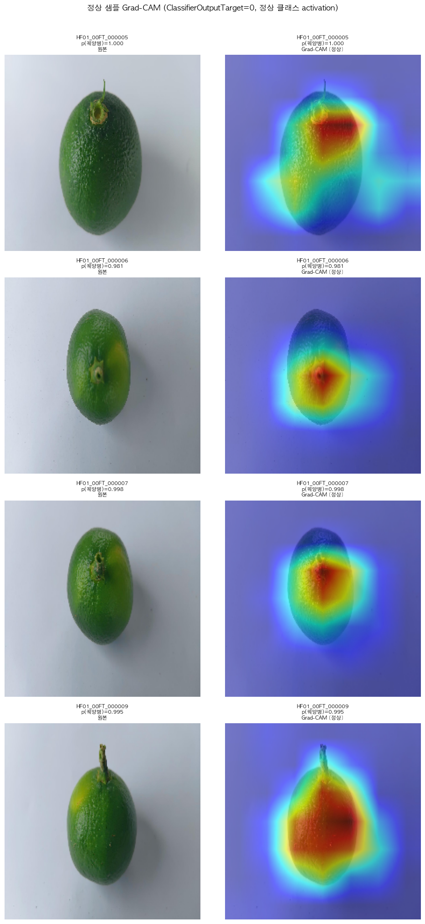
결과 이미지 — Grad-CAM (정상 샘플)
4장의 정상 감귤 샘플에 Grad-CAM overlay — 모델이 어디를 보는가
Notes:
ResNet50이 정상 샘플에서 과일 중앙~표면 텍스처에 집중하는 패턴.

Slide 28
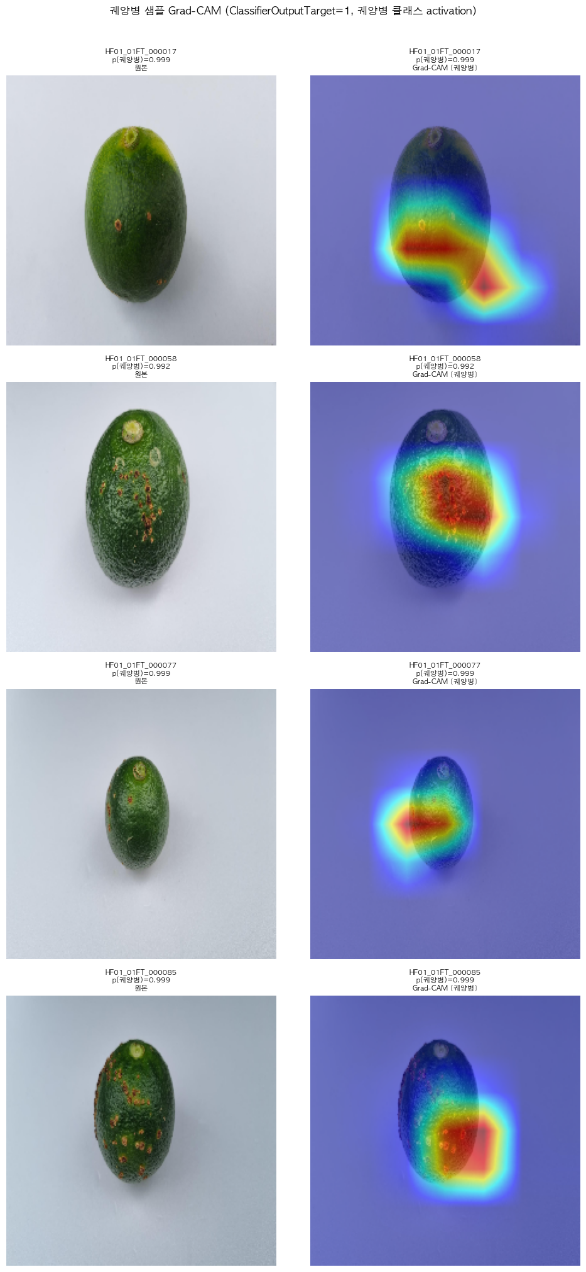
결과 이미지 — Grad-CAM (궤양병 샘플)
궤양병 감귤 샘플 Grad-CAM — 병변 추정 영역에 activation 집중
Notes:
병변성 패턴을 가진 영역에 모델 attention이 몰림.

Slide 29
분석 노트북 8종 (docs/analysis/)
• 01 Dataset EDA — 클래스 분포 · polygon 커버리지 · 메타데이터
• 02 Classification 심층 — 학습 곡선 · CM · 오분류 · ROC
• 03 Detection 심층 — bbox 시각화 · per-class AP · 실패 케이스
• 04 Segmentation 심층 — mask 시각화 · IoU/Dice · failure cases
• 05 Backbone 비교 심층 — Pareto frontier · 배포 시나리오 (실행 완료)
• 06 Lessons learned — 설계 근거 · 트러블슈팅 · 다음 계획
• 07 Grad-CAM 시각화 — 모델이 어디를 보고 판단?
• 08 FP 오분류 분석 — 4장 FP 공통점 탐색

Slide 30
FP(False Positive) 오분류 분석 결과
• ResNet50 val set에서 오분류 5장 (정상→궤양병 4 + 궤양병→정상 1)
• 4장 FP 공통점
– 모두 Samsung(3) 또는 LGE(1) 카메라 — Xiaomi 없음
– 고습 조건 (습도 69~100%)
– 예측 확률 0.94+ — 고신뢰도 오판 (hard cases)
– 일부는 저조도 + 늦가을 저온 조건
• 시사점
– 환경·카메라 condition이 모델의 실제 에러 패턴을 설명 가능
– 향후 멀티모달 / 도메인 분석에 실마리 제공

Slide 31
핵심 인사이트 (1/2)
• 1. 데이터 난이도가 실험 설계를 규정
– 모든 모델이 97%+ → 정확도 차별화는 미미
– 실질 차별화는 속도 · 크기에서 발생
• 2. Pretraining의 힘
– ImageNet pretrained만으로 2 epoch에 98% 이상 수렴
– Scratch 학습 대비 시간·성능 둘 다 압도
• 3. Transformer의 MPS 효율성
– ViT-Small이 conv 모델(ResNet/ConvNeXt)보다 빠름
– Apple Neural Engine이 attention 연산에 유리한 것으로 추정

Slide 32
핵심 인사이트 (2/2)
• 4. 장기 학습의 가치
– 큰 모델일수록 under-fit 가능성 ↑
– yolov8m 5ep → 30ep로 mAP +0.003 상승
• 5. 양자화 ≠ 항상 빠름
– Apple Silicon + 작은 ViT에서 dynamic INT8 오히려 느림
– 크기 이득은 분명하나 속도는 컨텍스트 의존적
• 6. Distillation의 한계
– 학생이 이미 충분히 좋으면 KD 이득 제한
– α/T 하이퍼파라미터 튜닝이 결정적
• 7. 라벨 한계의 본질적 제약
– Polygon이 과일 외곽선 — 진짜 병변 위치가 아님
– 궤양병 IoU가 모든 실험에서 최약 → 라벨 품질이 천장

Slide 33
7. 한계 & 향후 계획
Limitations and Future Work

Slide 34
한계 (Limitations)
• 라벨의 의미적 한계
– Polygon은 과일 외곽선이지 병변 영역이 아님
– 진정한 '병변 분할'은 별도 라벨링 필요
• 데이터가 쉬움
– 배경 흰색 사전처리 — 자연 배경 robustness 미검증
– 이미지당 단일 객체 — 다중 객체 일반화 미확인
– 2-class binary — 다른 병해와 구분 불가
• 도메인 shift 미검증
– 카메라/지역/시기 기반 split 실험 부재
• MPS 벤치마킹 특이사항
– 일부 연산 CPU fallback, 절대 latency는 환경 의존

Slide 35
향후 계획
• 단기 가능
– Distillation 하이퍼파라미터 sweep (α, T)
– 양자화: static PTQ 또는 QAT로 속도 개선 시도
• 중기
– 도메인 일반화 — Leave-one-camera-out / location-out 평가
– 멀티모달 — 외부 기상 시계열 결합 (AI Hub 외부 CSV 필요)
• 장기 / 별도 프로젝트
– 병변 단위 라벨링 (canker lesion-level segmentation)
– CoreML export + iOS/iPadOS 앱 통합
– 현장 데이터 수집 (야외, 다양한 조명)

Slide 36
요약
개발 성과 · 학습 · 공개

Slide 37
개발 성과 한눈에
• 구현 완료 Phase
– P0 Common / P1 Classification / P2 Detection / P3 Segmentation
– P1b 백본 비교 / P2b YOLO variants / P3b Seg 아키텍처
– P4 장기학습(A1·A2) / 양자화(G) / Distillation(H)
• 성능 Highlights
– Classification Acc 98.83%, canker Recall 100%
– Detection mAP@0.5 0.994 (5ep) → 0.9945 (30ep)
– Segmentation mIoU 0.9836 (20ep DeepLabV3+)
• 배포 Highlights
– ViT-Small INT8: 크기 −73%, 정확도 유지
– MobileNetV3 264 FPS (모바일 후보)

Slide 38
재현성 & 공개
• 코드 품질
– 93개 pytest (unit + integration)
– ~70개 atomic commits
– TDD + 설계 스펙 + Phase별 구현 plan 문서
• 재현성
– environment.yml로 env 재현
– YAML config + seed + timestamped output + config snapshot
• 공개
– GitHub: github.com/YBNML/disease_01 (public)
– README에 알고리즘 원리 · 학습 로직 · 결과 해석 전부 수록
– Jupyter 분석 노트북 8종 (GitHub 바로 렌더링)

Slide 39
감사합니다
Q & A
github.com/YBNML/disease_01

